Slide 1
Jongveeopfok
Op weg naar drachtigheid

Slide 3
Mineralen, vitamine en spoorelementen
Welke zijn van belang en waarom?
Seleen en vitamine E
Magnesium
Koper
Vitamine D
Kobalt
Jodium

Slide 8
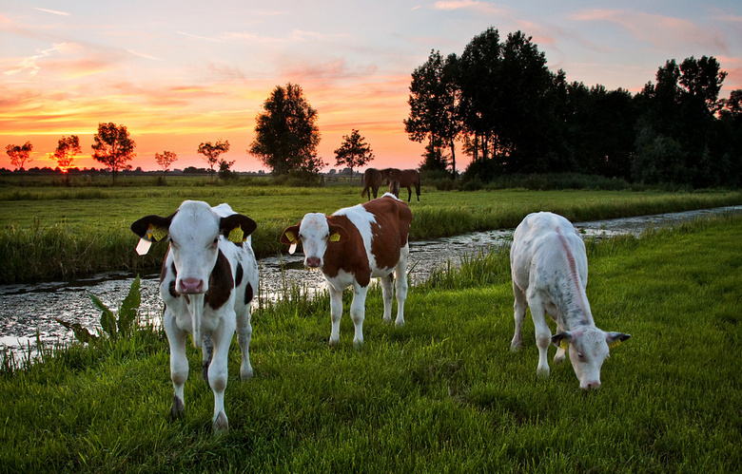
In de wei of op stal?

Slide 9
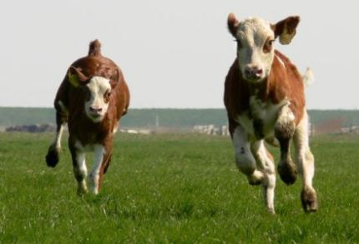
Weidegang
Beweging +
Ontwikkeling botten, pezen en spieren +
Vruchtbaarheid -
Groei –
Wormen –
Arbeid –

Slide 10
Wormbesmetting
Longworm, maagdarmworm en leverbot
Veel maaien → weinig wormen
Veel weiden → veel wormen
Enten, ontwormen of… binnen houden
Koeien weiden? Dan jongvee zeker !!

Slide 11
LONGWORM
1) Kalveren, pinken of koeien nemen met het grazen infectieuze larven (L3) op.
2) Na ongeveer 8-9 dagen bereiken de larven de longen. Daar groeien ze in ongeveer 2 weken uit tot volwassen wormen die eieren produceren. De eieren bevatten al een klein larfje en de larfjes kunnen al in de longen uit het ei komen. De eieren (en larfjes) worden opgehoest en grotendeels ingeslikt.
3) Na het inslikken passeren de eieren en larfjes het maagdarmkanaal. Tijdens deze passage komen alle eieren uit, zodat uiteindelijk met de mest alleen larfjes (L1) op het weiland terecht komen. De periode tussen opname van een infectieuze larve (L3) en het eerste moment dat we daarna nieuwe larven kunnen vinden in de mest, noemen we ook wel de pre-patent periode. Die duurt dus ruim 3 weken.
4) In de mest ontwikkelen de eerste stadium-larven (L1) tot derde stadium-larven (L3), die infectieus zijn voor het rund. Op het weiland duurt dit proces tijdens Nederlandse zomers zo'n 5-8 dagen. De ontwikkeling is veel minder weersafhankelijk dan die bij maagdarmwormen, hoewel ook hier de ontwikkeling stopt of vertraagt bij erg lage temperaturen.
5) Anders dan de L3 van de meeste maagdarmwormsoorten, zijn die van longwormen weinig actief. Ze hebben daarom hulp nodig om zich te verplaatsen vanuit de mest naar het omringende gras. De belangrijkste hulp is afkomstig van een schimmeltje dat in grote getale groeit op mestplakken. Dit schimmeltje zorgt voor een zeer snelle en efficiente verspreiding van de larven naar het gras tot meters in de omtrek. Bijna ongeacht het weer kunnen vanaf een week nadat de eerste L1-larven met de mest zijn uitgescheiden, L3-larven massaal op het gras worden gevonden.
6) Daarentegen kunnen longworm L3-larven niet zo lang overleven op de weide als die van maagdarmwormen. Zomers is na 2 weken al bijna 90% van de longworm L3-larven gestorven en na 6 weken zijn ze vrijwel allemaal verdwenen. L3-larven kunnen soms overwinteren in Nederland, maar meestal sterven ze af. Dat betekent dat longworm vooral overwintert in dragerdieren (pinken, maar vooral koeien). Deze dragers scheiden elk jaar opnieuw kleine aantallen larven uit met de mest. De meeste infecties bij kalveren beginnen dus als dragers nieuwe larven op de weide gebracht hebben waar die kalveren grazen (b.v. door weiden van droge koeien op kalverpercelen)

Slide 12
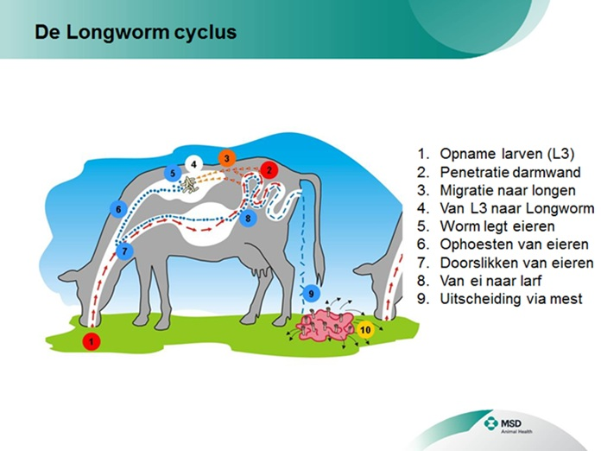

Slide 13
Maagdarmwormen
Met maagdarmwormen komen veelal voor in de lebmaag of in de darmen.
Maagdarmworminfecties komen voor bij runderen in elke leeftijdsklasse. Kalveren en jonge dieren die voor de eerste keer weidegang krijgen, besmetten zich met wormlarven zodra ze op grasland komen waar in het voorgaande jaar ook runderen hebben gelopen.
De larven ontwikkelen zich in het rund tot volwassen wormen, die wormeieren uitscheiden. Met de mest komen deze eieren weer op het grasland, waar ze zich (afhankelijk van o.a. de vochtigheid en de temperatuur) in vier weken ontwikkelen tot wormlarve. Hiermee worden de runderen weer her besmet.
Bij besmetting in het eerste weideseizoen zijn de verschijnselen het duidelijkst: verlies aan eetlust en gewicht, diarree, ruw haarkleed, achteruitgang van de algehele conditie. Gedurende het weideseizoen neemt de besmettingsdruk vaak toe.
Schade door maagdarmworminfecties bestaat uit verminderde groei van kalveren en pinken en later afkalftijdstip. De schade ontstaat door een verminderde opname van energie, eiwit en mineralen door het maagdarmkanaal. Dit leidt tot verminderde groei en/of vermagering.
Mestonderzoek toont aan in welke mate (van niet tot gering naar ernstig) runderen besmet zijn met maagdarmwormen. Met behulp van bloedonderzoek kan een goede indruk worden verkregen of de dieren bij het opstallen moeten worden ontwormd of dat ze voldoende immuniteit hebben opgebouwd.
Het graslandmanagement speelt een belangrijke rol in de preventie en behandeling van maagdarmworminfecties. Om weerstand op te bouwen tegen maagdarmworminfecties, dienen kalveren in beperkte mate te worden blootgesteld aan een infectie. Lopen de kalveren langer dan twee maanden buiten, dan is een behandeling met ontwormingsmiddelen verstandig. Regelmatig omweiden helpt om de schade door worminfectie te beperken.

Slide 14
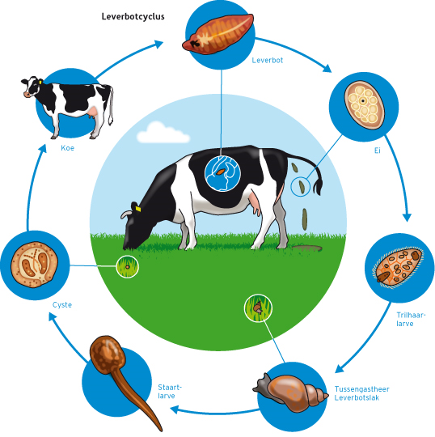
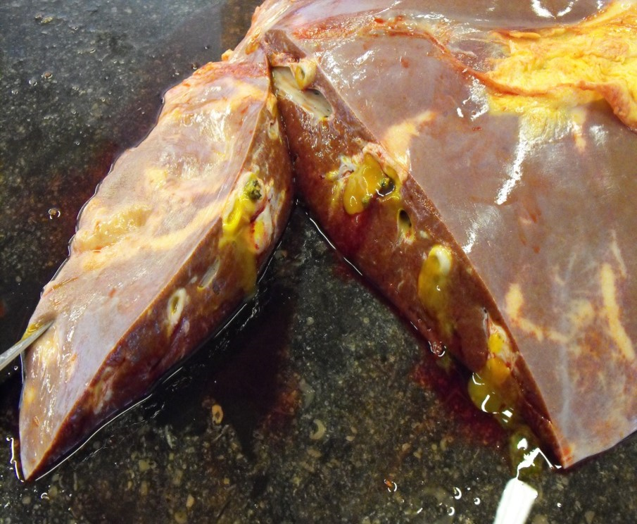
Leverbot
Runderen die in drassige weilanden lopen, hebben een verhoogd risico op leverbot. Deze parasiet verspreidt zich via slakjes die op een natte ondergrond leven. De volwassen leverbot is een platworm van 2 à 4 cm, die leeft in de galgangen van de lever van de gastheer.
De eieren van de leverbot worden met de mest uitgescheiden. De parasiet doorloopt verschillende ontwikkelingsstadia, de zogenaamde leverbotcyclus.
De ontwikkeling van de stadia van de leverbotcyclus buiten de gastheer kan alleen plaatsvinden bij een temperatuur boven de 10ºC. In ons klimaat betekent globaal: in de periode april tot december.
Leverboteieren die in april/mei via de mest op het weiland worden gebracht, kunnen zich onder gunstige omstandigheden in augustus/september hebben ontwikkeld tot besmettelijke cysten. De grootste besmetting met leverbot vindt dan ook plaats in de maanden augustus, september en oktober, maar de dieren kunnen ook in de wintermaanden met leverbot besmet raken.
Ziekteverschijnselen
De leverbotbesmetting kan in een acute en een chronische vorm optreden. Acute leverbot kenmerkt zich door een trektocht van duizenden jonge leverbotjes door de lever, waardoor de gastheer sterft door verbloeding. Dieren die op zwaar besmet weiland hebben gelopen, kunnen zes tot acht weken na besmetting zonder uiterlijke verschijnselen plotseling sterven.
Chronische leverbot is de meest voorkomende vorm. Bij runderen zijn in ernstige leverbotjaren te vroeg afkalven, een verlaagde melkproductie en slechte groei van het jongvee de belangrijkste klachten.

Slide 15
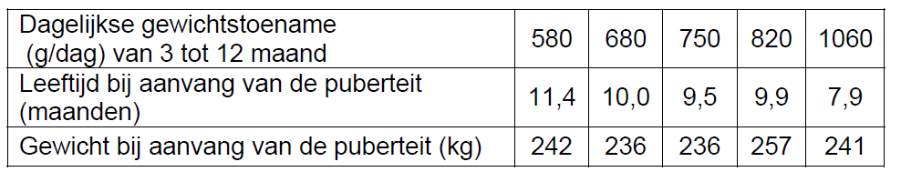
De puberperiode
Puberteit meestal rond 240 kg lichaamsgewicht
Duidelijk verband met groeiritme:

Slide 16
De puberperiode
  4-13 maanden ouderdom, dus zeer variabel
  Vervetten van dieren moet ten alle tijden voorkomen worden
    Dier maakt in deze periode uiercellen aan
  Tot 10 maanden melkvee rantsoen

Slide 17
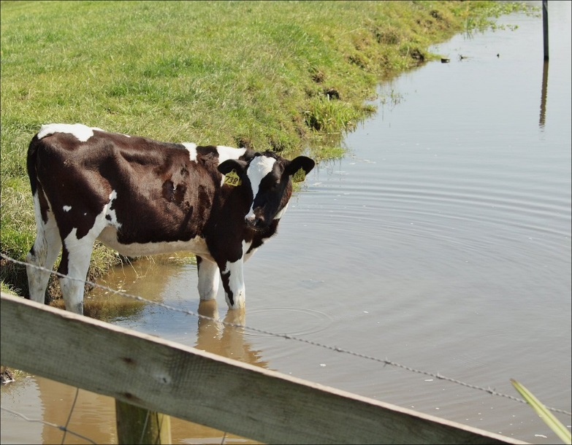
De puberperiode
  24 uur per dag vers voer
  Tot 10 maanden groei maximaliseren!
  Opvolgen via borstomtrek of hoogtemaat
  Ook hier rantsoen berekenen!
  Krachtvoer tot 6 maanden

Slide 18
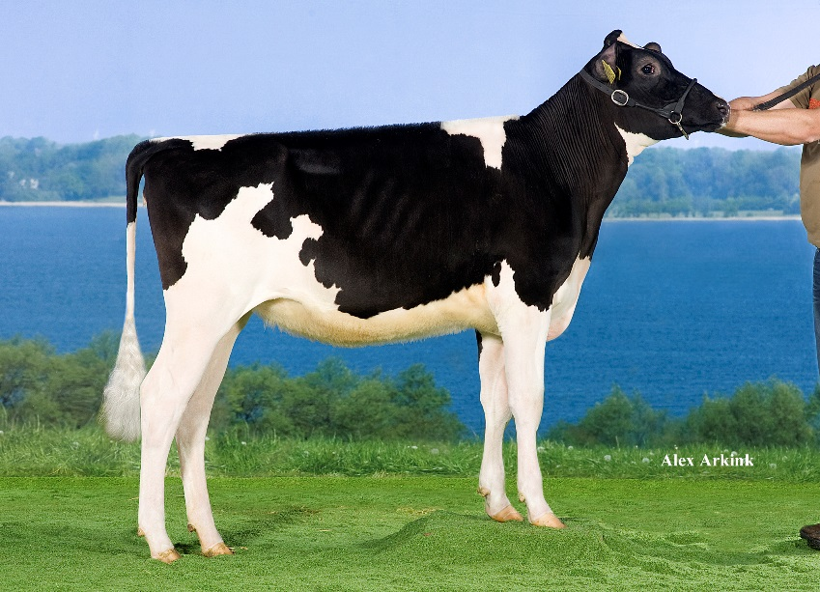
Rondom inseminatie
  Geen krachtvoer meer vanaf 6 maanden
  Insemineren bij 165 cm borstomtrek, 127 cm hoogtemaat
  Bij 15 maanden altijd insemineren

Slide 19
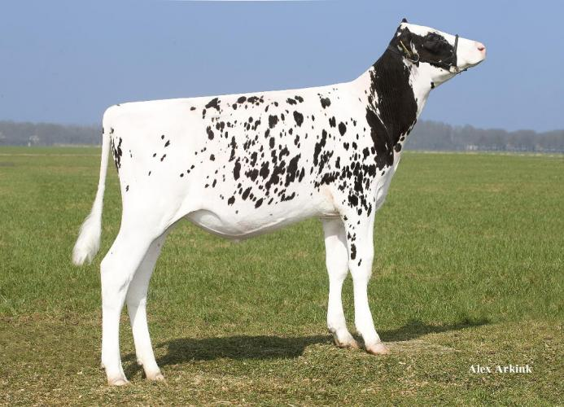
Rondom inseminatie
  BCS zeer belangrijk
  Weinig of geen maïs voeren
  Kuilgras van matige kwaliteit
  Ook hier naar mineralenvoorziening kijken

Slide 20
Drachtig jongvee
  Geen energierijke voeding in verband met vervetten
  Controleer voeropname in de wei
  Pensvulling controleren
  2 maanden voor afkalven droge koeien

Slide 21
Algemeenheden
  Jongvee en trap groei model
  Jongvee laten groeien via een ‘trap groei model’ geeft een betere voerefficiëntie, gelijke groei, minder vet in het uierweefsel, gelijke vruchtbaarheid en een hogere productie door de betere conditie van de uier en het dier
Jongvee en natte graskuil
  Klauwen zijn duidelijk slechter bij 100% natte graskuil

Slide 22
Jongvee aandachtspunten
  Energievoeding is heel sterk conditie gestuurd.
  De conditie bepaalt dus meer of minder energie moet voeren
  Let op Ca/P verhouding, streef naar 1,5 tot 2
  Vaak is er extra voerkrijt nodig om Ca op norm te voeren
  OEB niet negatief
  Langs ruim gras is mineralen voorziening normaal redelijk op orde
  Laatste maanden van dracht wel mineralen voeren
    Op zandgronden (natuurweiden !!) is er wel kans op bv.. koper en mogelijk selenium tekort
  Ook voor jongvee lichtregime positieve effecten

Slide 23
normen
Jongvee behoeften normen:
Jongvee behoeften normen per kg DS:
Leeftijd | Lich. | kg DS | stal | Weide | DVE | RE | Ca | P | Mg gr | Na
mnd | Gew. |  | VEM | VEM | gr | gr | gr | gr |  | gr
2 | 70 | 3,1 | 887 | 1016 | 74 | 165 | 7 | 3,6 | 1,7 | 1,3
4 | 125 | 3,5 | 914 | 1051 | 73 | 160 | 6,2 | 3,4 | 1,7 | 1,3
6 | 175 | 4,1 | 939 | 1080 | 70 | 150 | 5,8 | 3,3 | 1,7 | 1,2
8 | 225 | 5,1 | 902 | 1037 | 58 | 150 | 5 | 3 | 1,8 | 1,1
10 | 265 | 5,3 | 887 | 1019 | 57 | 140 | 4,5 | 2,8 | 1,8 | 1,1
12 | 305 | 6 | 867 | 997 | 54 | 140 | 4,3 | 2,7 | 1,8 | 1,1
14 | 350 | 6,5 | 862 | 991 | 48 | 130 | 4,1 | 2,6 | 1,9 | 1,1
16 | 385 | 7 | 857 | 986 | 48 | 130 | 3,9 | 2,5 | 1,9 | 1,1
18 | 425 | 7,7 | 857 | 986 | 47 | 130 | 3,8 | 2,4 | 1,9 | 1
20 | 460 | 8,3 | 865 | 983 | 47 | 120 | 3,7 | 2,3 | 2 | 1
22 | 495 | 9 | 833 | 958 | 48 | 120 | 3,5 | 2,2 | 2 | 1
24 | 530 | 9,5 | 811 | 932 | 48 | 120 | 3,8 | 2,4 | 2,1 | 1,2
 | Jongvee behoefte normen totaal
Leeftijd | Lich. | kg DS | stal | Weide | DVE | RE | Ca | P | Mg gr | Na
mnd | Gew. |  | VEM | VEM | gr | gr | gr | gr |  | gr
2 | 70 | 3,1 | 2750 | 3150 | 230 | 510 | 22 | 11 | 5 | 4
4 | 125 | 3,5 | 3200 | 3680 | 255 | 560 | 22 | 12 | 6 | 4,5
6 | 175 | 4,1 | 3650 | 4430 | 285 | 615 | 24 | 14 | 7 | 5
8 | 225 | 5,1 | 4600 | 5290 | 295 | 765 | 25 | 15 | 9 | 5,5
10 | 265 | 5,3 | 4700 | 5400 | 300 | 740 | 25 | 16 | 10 | 6
12 | 305 | 6 | 5200 | 5980 | 325 | 800 | 26 | 17 | 11 | 6,5
14 | 350 | 6,5 | 5600 | 6440 | 310 | 845 | 28 | 18 | 13 | 7
16 | 385 | 7 | 6000 | 6900 | 335 | 910 | 29 | 19 | 14 | 7,5
18 | 425 | 7,7 | 6600 | 7590 | 365 | 950 | 31 | 20 | 15 | 8
20 | 460 | 8,3 | 7100 | 8160 | 390 | 995 | 32 | 21 | 17 | 8,5
22 | 495 | 9 | 7600 | 8625 | 435 | 1080 | 34 | 22 | 18 | 9
24 | 530 | 9,5 | 7900 | 8950 | 470 | 1140 | 38 | 25 | 20 | 10

